Slide 1
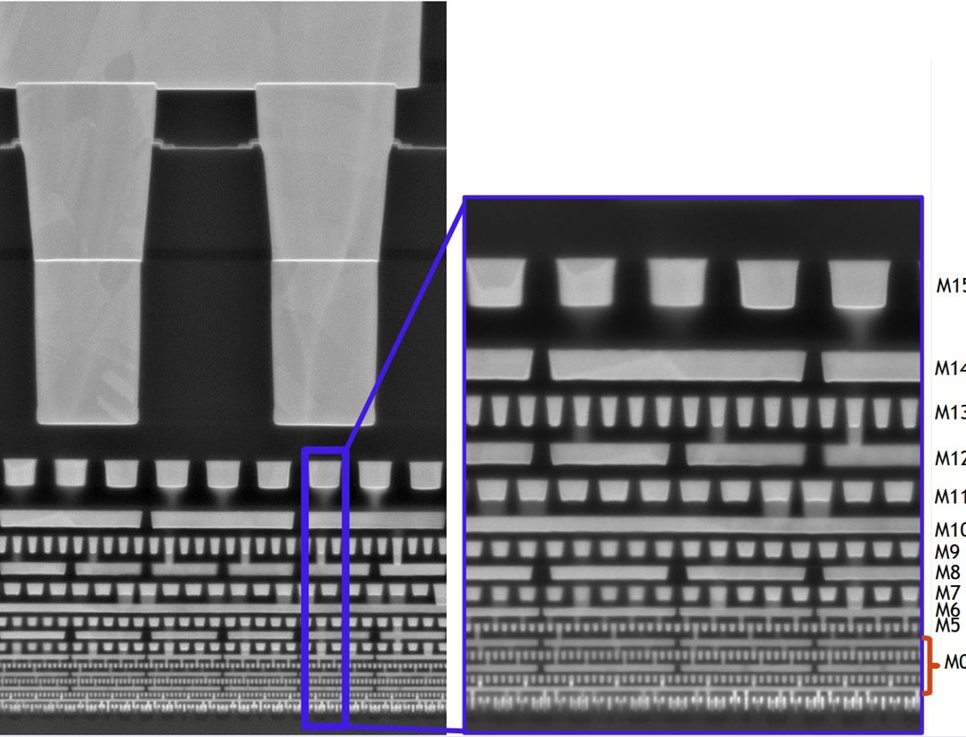
스크리닝
지표로 본
후보군
MAX 상이 계산상 가장 낮지만 아직 증착·에칭 실증이 없습니다.
실제로 300 mm 웨이퍼에서 돌아간 건 Ru, Mo, 그리고 Al 기반 금속간화합물뿐입니다.
Intel 4 BEOL 스택 단면 · Semiconductor Digest
Soulié et al., J. Appl. Phys. 136, 171101 (2024) Table II·III와
Sankaran et al., Phys. Rev. Mater. 5, 056002 (2021)의 계산값을 합쳐 재작도

Slide 2
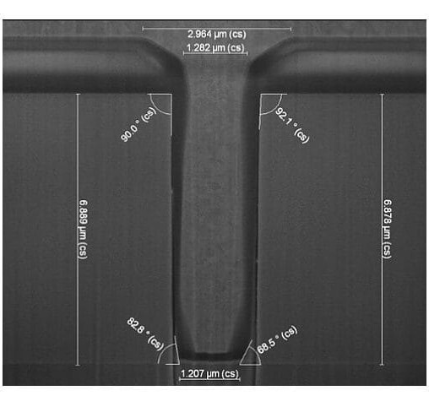
패터닝·집적: 다마신을 버리고
금속을 직접 긎는다
semi-damascene은 도랑을 파고 금속을 채우는 대신
금속을 먼저 깔고 직접 에칭합니다.
그 결과 배리어가 필요 없고, CMP가 제한하던
종횡비(AR)를 올릴 수 있습니다.
1세대
2세대
이후
5
6
2
3
4
Cu damascene fill 단면 · ClassOne Technology
기존 Cu 다마신 선의 AR은 대략 1.6, AR=6 Ru 선이 AR=3 대비 선 저항을 약 40% 낮춤 — imec 보고.

Slide 3
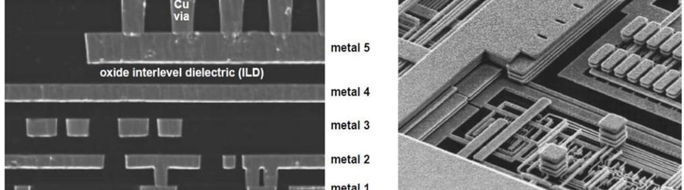
이 20편으로는
답이 안 나오는 것
01
02
03
04
05
18 nm 피치 2소재 모듈의
전기적 수율 숫자가 없습니다.
에어갭의 치수가
공개된 적이 없습니다.
FEOL→BEOL 열결합
기여도 %가 비공개입니다.
imec 12층·18 nm 피치
스택 층별 열전도도 표가 없습니다.
전류 확산 무시 시
1차원 모델의 오차.
슈퍼비아는 >95%를,
semi-damascene은
“수율 손실 없음”이라고만.
RC 개선도, 자기발열 악화도
에어갭 폭·높이 없이는
재현이 안 됩니다.
Lofrano의 ITherm 2022가
바로 그 논문인데
전문이 닫혀 있습니다.
KU Leuven Lirias에 무료
accepted manuscript가 있습니다.
Tierno의 JJAP 2023은
“significant”라고만
했습니다.
두 가지가 눈에 띄어야 합니다.
Low-k 유전체·다층 금속 스택 단면 · Semantic Scholar

